Slide 1
初级前端工程师技术学习方案
多端适配原理与方案指南

Slide 2
目录
一、多端适配简介
二、长度单位与屏幕差异
三、理解viewport与scale
四、常用适配方案介绍

Slide 3
一、多端适配简介
1、什么是多端适配
2、多端适配的重要性

Slide 4
什么是多端适配
多端适配是指，通过视觉、交互设计以及前端技术，实现同一网页在不同的设备（包括PC,移动端）上能够正常、良好的展现的过程
重点
多端适配一定是从设计开始就需要考虑的事情
需要根据业务的特点，决定适配的范围

Slide 5
多端适配的重要性
设备类型多样化
即使同一设备类型，不同型号的机器，不同的操作系统，也会导致其显示效果的差异
针对不同设备进行适配，可以让用户得到更友好的产品体验，有助于品牌价值的提升

Slide 6
二、长度单位与屏幕差异
1、逻辑长度单位、物理长度单位
2、屏幕尺寸与分辨率
3、PPI,DPI,DPR
4、CSS单位：px,em,rem

Slide 7
物理长度单位、逻辑长度单位
物理长度单位
用于描述现实世界中的实际长度
比如：in（英寸）、cm（厘米）、mm（毫米）、pt（磅）
逻辑长度单位
此类单位表示的是长度的逻辑单位而不是实际值。一般需要结合具体物理设备才可确定其实际长度
比如：px（像素）、em、rem等
注意：
px像素比较特殊，在不同情况下又表示不同的概念，后面会提到

Slide 8
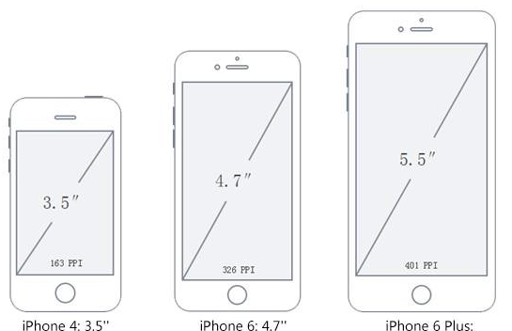
屏幕尺寸与分辨率
屏幕尺寸
指屏幕的对角线的长度，单位是英寸，1英寸=2.54厘米。常见的屏幕尺寸有2.4、2.8、3.5、3.7、4.2、5.0、5.5、6.0等

Slide 9
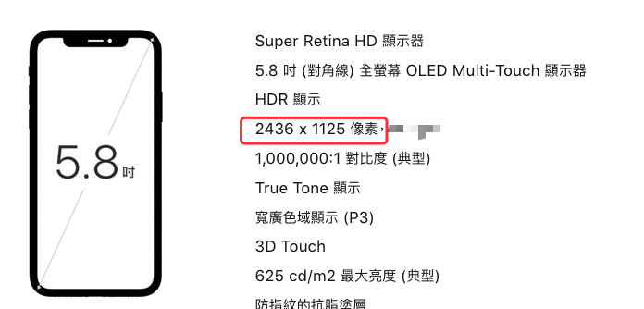
屏幕尺寸与分辨率
分辨率
在横纵向上的像素点数，一般以纵向像素*横向像素来表示一个手机的分辨率，如1960*1080。（这里的1像素，是指物理设备的1个像素点）

Slide 10
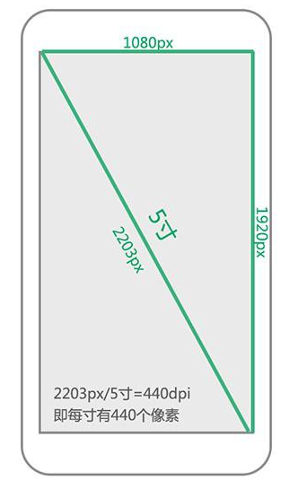
PPI、DPI、DPR
PPI和DPI
共性：
都用于表示设备（屏幕、打印物件）的像素(点阵）的密度。
值越大，代表像素（点阵）越密集，显示（打印）效果越好
PPI：
pixels per inch，屏幕上每英寸可以显示的像素点的数量，即屏幕像素密度。
DPI：
dots per inch，最初用于衡量打印物上每英寸的点数密度，就是打印机可以在一英寸内打多少个点。
当dpi的概念用在计算机屏幕上时，就称之为ppi

Slide 11
PPI、DPI、DPR
PPI和Retina
Retina屏定义的核心：PPI 足够大，达到人眼看不到像素点的程度
a 代表人眼视角， h 代表像素间距， d 代表肉眼与屏幕的距离。匹配以上条件的屏幕可以使肉眼看不见单个物理像素点。这样的IPS屏幕就可被苹果称作“Retina显示屏”。
行动电话显示器：>300PPI
手持平板类电器显示器:>260PPI

Slide 12
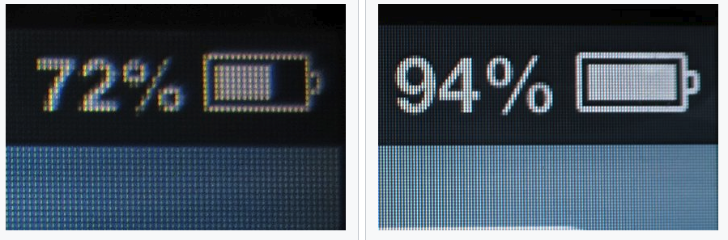
PPI、DPI、DPR
DPR
定义：
Device Pixels Ratio:设备像素比
表示“物理像素”和“逻辑像素”的比值
如何理解？
一个逻辑像素，在实际渲染的时候可能会使用N个物理像素

Slide 13
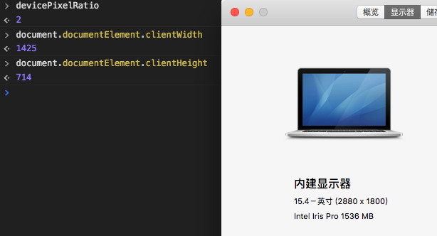
PPI、DPI、DPR
DPR
作用：
厂商通过DPR的机制，既可以让用户享受到更清晰的视觉效果，又可以让屏幕能够适应早期开发的应用，不至于让内容显示的过小
下面是一个2880 X 1800的Retina屏，可以看到DPR=2的时候实际窗口布局宽度是1440

Slide 14
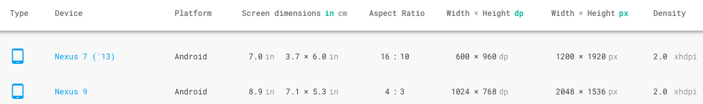
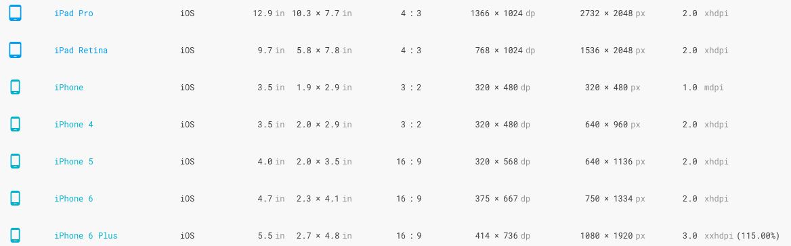
PPI、DPI、DPR
DPR
下面是常见机型的DPR：
参考阅读：
https://material.io/tools/devices/

Slide 15
CSS单位：px、em、rem
px
通常所说的像素，网页设计中使用最多的长度单位。将显示器分成非常细小的方格，每个方格就是一个像素
是逻辑长度单位中的“绝对长度单位”，因为它表示了一个确定的长度值（虽然是逻辑值）
注意：
CSS中的px是逻辑像素，而具体渲染到设备屏幕上占据多少个物理像素，是由设备的DPR（设备像素比）决定的

Slide 16
CSS单位：px、em、rem
em、rem
1em = 父亲元素的font-size
1rem = root元素(html)的font-size
em,rem都是逻辑长度单位中的“相对长度单位”，因为他们的具体长度需要结合一个参考物计算得出
em参考父元素
rem参考html元素
注意：
em,rem通过计算最终也是转化为px进行渲染的

Slide 17
三、理解viewport与scale
1、viewport的概念
2、布局视口、视觉视口、理想视口
3、scale缩放的原理

Slide 18
viewport的概念
viewport
中文名：视口
在CSS标准中，被称为初始包含块。它是所有百分比宽度推算的根源
在PC端：
视口的宽度=浏览器宽度
在移动端：
情况变的特殊，因为大部分手机的宽度（逻辑像素）只有240~375，而大部分pc端页面的宽度都在800px以上
手机厂商需要考虑在手机上友好的展示“未经优化的pc页面”，需要做一些特殊处理

Slide 19
layout viewport 布局视口
layout viewport
中文名：布局视口
移动端浏览器的布局宽度，以布局视口为准
可以把布局视口想象成浏览器渲染页面的画布，浏览器在这个画布上进行页面的整体布局
布局视口的大小，初始值依赖浏览器厂商的设计，也可以通过meta标签进行修改

Slide 20
visual viewport 视觉视口
visual viewport
中文名：视觉视口
作用：浏览器根据“视觉视口”的宽度，决定在物理屏幕上绘制布局视口的哪一部分内容
注意：
默认情况下，视觉视口宽度=布局视口宽度，所以默认情况下，浏览器总是尝试显示所有布局的内容
视觉视口的大小，可以通过缩放行为进行改变（后面会介绍）

Slide 21
ideal viewport 理想视口
ideal viewport
中文名：理想视口
作用：移动端浏览器根据硬件的屏幕等因素，给出的布局视口的“理想值”。在这个理想视口宽度下，页面会具有比较理想的展示效果
注意：
理想视口只是一个建议值，用于规定布局视口的大小，不是一个运行时的概念
理想视口的大小，是浏览器自己定义的，所以一台设备上的不同浏览器可能会有不同大小的理想视口
使用<meta name=“device” content=“width=device-width”>标签来激活理想视口

Slide 22
scale缩放的原理
scale
原理：
移动端浏览器的缩放，实际上是通过改变“视觉视口”的大小来实现的。
放大操作，就是减少视觉视口的大小（这样CSS像素更少了，同样的物理屏幕用于显示更少的CSS内容,1单位CSS的内容就显得更大)
缩小操作，就是放大视觉视口的大小
注意：
移动端浏览器这样实现的目的，主要是减少缩放时对布局视口的改动，避免重新布局计算导致的手机端耗电量过大的问题
可以通过meta标签里的initial-scale,maximum-scale,minimum-scale来定义缩放因子

Slide 23
四、常用适配方案介绍
1、百分比布局方案
2、媒体查询布局方案
3、rem方案1:js动态设置根元素字体方案
4、rem方案2:视口单位vw设置根元素字体方案

Slide 24
百分比布局方案
百分比布局方案
原理：
使用子元素在父元素下的百分比为单位，使子元素在不同屏幕宽度下表现一致
缺点：
开发比较繁琐，需要根据设计稿计算百分比
宽度可以自适应，但是高度不行
padding,margin等属性在垂直方向(top,bottom)上，百分比是按照父元素的宽度来计算的，无法实现等比例自适应

Slide 25
媒体查询布局方案
媒体查询布局方案
原理：
使用@media关键字，为不同屏幕宽度范围的元素，指定不同的样式
缺点：
开发比较繁琐，需要编写n多的查询范围条件
在同一个查询范围条件内，无法做到自适应
建议：
媒体查询适合解决字体适配或者局部样式的适配问题，不太适合用于构建整站的响应式布局方案框架的基础

Slide 26
rem方案1-js动态设置根元素字体
rem方案1-js动态设置根元素字体（代表作：淘宝的flexible.js)
原理：
头部内嵌一段脚本来进行监听分辨率的变化来动态改变根元素字体大小，以及设置meta里的参数
长度单位使用rem来进行自适应计算
使用SASS等工具来辅助从设计稿标注单位到CSS单位的换算
优点：
能够完美解决1px的适配问题
兼容性良好
缺点：
需要引入额外的js来参与布局

Slide 27
rem方案2-使用vw设置根元素字体
rem方案2-使用vw设置根元素字体
原理：
基于vw单位是相对于浏览器“布局视口”计算的特性，动态设置根元素的font-size
有了动态的根元素font-size,后续的长度单位又可以使用rem来进行计算（同方案1）
优点：
无需引入额外js,代码简洁优雅
缺点：
android4.4、iOS9.2以下的系统有兼容性问题

Slide 28
布局方案参考
使用Flexible实现手淘H5页面的终端适配
https://github.com/amfe/article/issues/17
利用视口单位实现适配布局
https://aotu.io/notes/2017/04/28/2017-4-28-CSS-viewport-units/index.html
再谈Retina下1px的解决方案
https://www.w3cplus.com/css/fix-1px-for-retina.html
再聊移动端页面的适配
https://www.w3cplus.com/css/vw-for-layout.html

Slide 29
课后练习
1、查看https://material.io/tools/devices/文档，了解常见机型的分辨率信息。
2、查看几个常用网站，分析别人的布局方式。
3、完成《多端适配原理与方案.docx》里的练习

Slide 30
谢谢观赏

